Slide 1
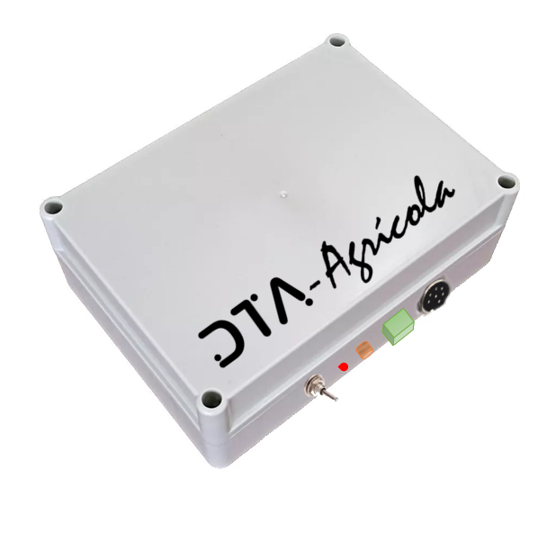
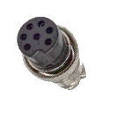
Cableado de la caja de torre Valley
T_{IN}
T_{OUT}
RR_{OUT}
FF_{OUT}
SEG_{INT}
N
Pistola
PISTOLA FINAL
rosado
SEGURIDAD
NEUTRO
TEMPORIZADOR
PISTOLA FINAL
ADELANTE
ATRÁS
SALIDA SEGURIDAD
SEGURIDAD
NEUTRO
TEMPORIZADOR
PISTOLA FINAL
ADELANTE
ATRÁS
SALIDA SEGURIDAD
amarillo
blanco
púrpura
rosado
marrón
naranja
amarillo/rojo
amarillo
blanco
púrpura
rosado
marrón
naranja
amarillo/rojo

Slide 2
Cableado de la caja de torre ZIMMATIC
T_{IN}
T_{OUT}
RR_{OUT}
FF_{OUT}
SEG_{INT}
N
Pistola
PISTOLA FINAL
rosado
SEGURIDAD
NEUTRO
TEMPORIZADOR
PISTOLA FINAL
ADELANTE
ATRÁS
SEGURIDAD
NEUTRO
TEMPORIZADOR
PISTOLA FINAL
ADELANTE
ATRÁS
marrón
blanco
naranja
púrpura
rosado
amarillo
marrón
blanco
naranja
púrpura
rosado
amarillo

Slide 3
Cableado de la caja de torre REINTIC
T_{IN}
T_{OUT}
RR_{OUT}
FF_{OUT}
SEG_{INT}
N
Pistola
PISTOLA FINAL
rosado
SEGURIDAD
NEUTRO
TEMPORIZADOR
PISTOLA FINAL
ADELANTE
ATRÁS
SEGURIDAD
NEUTRO
TEMPORIZADOR
PISTOLA FINAL
ADELANTE
ATRÁS
marrón
blanco
naranja
púrpura
rosado
amarillo
marrón
blanco
naranja
púrpura
rosado
amarillo

Slide 4
Cableado de la caja de torre REINKE
T_{IN}
T_{OUT}
RR_{OUT}
FF_{OUT}
SEG_{INT}
N
Pistola
PISTOLA FINAL
rosado
SEGURIDAD
NEUTRO
TEMPORIZADOR
PISTOLA FINAL
ADELANTE
ATRÁS
SEGURIDAD
NEUTRO
TEMPORIZADOR
PISTOLA FINAL
ADELANTE
ATRÁS
marrón
blanco
naranja
púrpura
rosado
amarillo
marrón
blanco
naranja
púrpura
rosado
amarillo

Slide 5
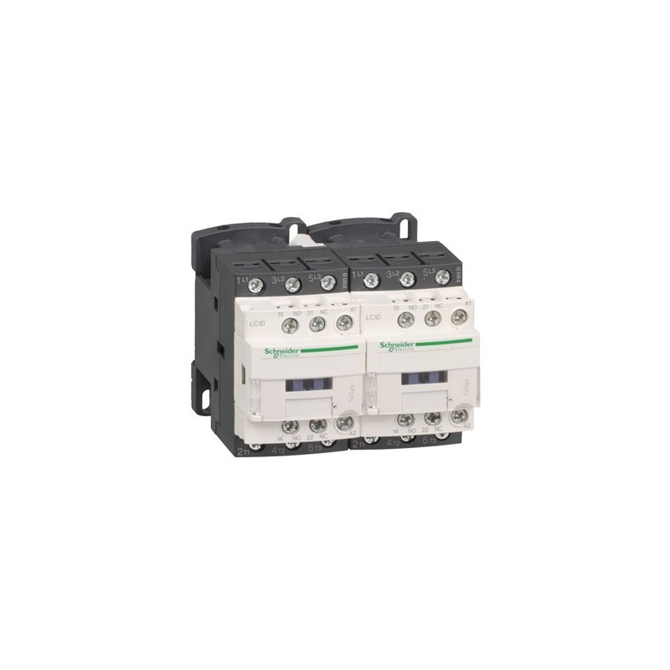
Cableado interruptor en la caja de control central
Adelante
Atrás
Auto
Manual
T
Interruptor doble polo doble tiro
~110VAC
TIMER
TIMER
SEGURIDAD
PISTOLA
ATRÁS
ADELANTE
naranja
Café
morado
amarillo
rosado

